Slide 1
UID a normalizace

Slide 2
Jednoduchý, složený unikátní UID
UID je velmi důležitý v relačních databázích.
Je to hodnota nebo kombinace hodnot, která umožňuje uživateli vyhledat jednu unikátní věc v celém obsahu.
Identifikování toho jednoho pravého atributů nebo kombinace atributů je dovednost, ve které musí být databázový administrátor profíkem.

Slide 3
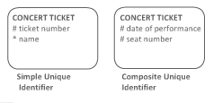
Jednoduchý a složený UID
Jednoduchý UID
Se skládá z jednoho atributů, nicméně někdy není jeden atribut dostatečně unikátní na to, aby mohla být identifikovaná instance entity.
Složený UID
Je kombinace více atributů použitá jako UID.

Slide 4
Umělý UID I.
Umělý UID je to, co se nenachází v přirozeném světě, ale je vytvořeno pro potřeby identifikace v rámci systému.
Lidé nejsou narození s číslem a hodně systému přiřazuje právě lidem unikátní čísla pro následnou snadnou identifikaci => zavedení atributů ID.
Jak můžeme jednoznačně identifikovat například studenta? Můžeme použít kombinaci jména a příjmení? Ano ale pouze pokud jsme si jisti, že v systému opravdu není více Janu Nováku, což nemůžeme i pro budoucí růst systému zaručit.
Často je tak jednodušší zavést umělý atribut, pomocí kterého budeme danou osobu identifikovat i když bude Janu Nováků v systému 100, UID může být umělý a zároveň složený.

Slide 5
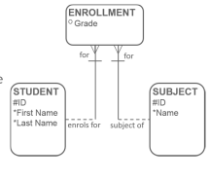

Umělý UID z relace M:N
Někdy je UID kombinace atributů a relace - jaké je UID například u ÚČTU? Je to umělé UID nebo složené? Dva lidé mohou mít stejný bankovní účet, ale u jiné banky. Banky pro přenos peněz vždy potřebují číslo účtu a kód banky.

Slide 6
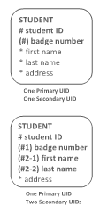
Kandidátní UID
Někdy existují dva a více možných UID v rámci atributu, například když objednáváme něco z internetu tak na účtu máme svoje user ID a zároveň email, který by se dal také použit.
Každý z těchto atributů je potom kandidátem na UID, pouze jeden je pak vybrán jako UID a říká se mu primární UID. Ostatní kandidáti jsou označeni jako sekundární UID.
z vybraného primárního UID se následně stává primární klíč a ten je použit v databázi pro identifikaci záznamu.

Slide 7
Normalizace
Představte si např., jak si můžete ukládat telefonní číslo svého kamaráda. Číslo můžete mít uložené ve svém telefonním seznamu, telefonu, na kusu papíru na lednici. Co když si ale kamarád změní telefonní číslo? Potom následuje hodně práce s aktualizací tohoto záznamu na všech místech.
Co se tedy děje, když jsou data ukládána na více místech v databázi? Při změně údajů - jak víme, které údaje jsou pravdivé? Nadbytečnost (redundance) je nechtěný problém, který v databázích vzniká.
Tento problém řeší normalizace, jenž se snaží tyto problémy eliminovat. Jeden z hlavních cílů databázového designéra je ukládat informace na jednom místě a to na tom nejvíce vhodném. Pokud dodržíte pravidla normalizace, potom dosáhnete i tohoto cíle.

Slide 8
1NF I.
1NF vyžaduje, aby neexistoval žádný složený atribut
pro kontrolu splnění 1NF je důležité, aby každý atribut obsahoval právě jednu a pouze jednu hodnotu pro každou instanci entity
jeden kód, jeden název, jedna adresa apod.

Slide 9
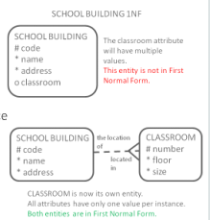
1NF II.
V prvním případě by v atributu třídy bylo uvedeno např. 1B,2B,..., což by nesplňovalo požadavky 1NF.

Slide 10
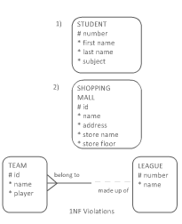
Úkol – najdete na ERD porušení 1NF?

Slide 11
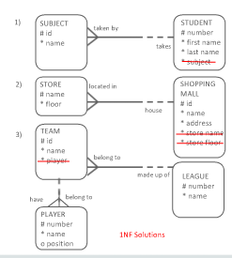
Úkol - řešení

Slide 12
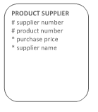
2NF
Představme si entitu „DODAVATEL PRODUKTŮ“. UID je v tomto případě složeno z čísla dodavatel a čísla produktů. Pokud jeden dodavatel bude dodávat 5 různých produktů, potom bude vytvořeno 5 různých instancí. Co se stane potom, pokud se změní název dodavatele?
Budeme muset upravovat mnoho záznamů, a co když u některých hodnotu změníme a někde zůstane nezměněna? Jak potom bude uživatel vědět, která hodnota je pravdivá?
2NF vyžaduje, aby žádný z neunikátních atributů nebyl závislý na daném UID. Např. nesmí být jeho součástí nebo charakteristikou daného UID. Je cena v tomto případě součástí čísla dodavatele, čísla produktu nebo obojího?

Slide 13
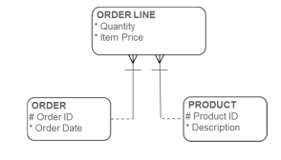
Co je tu špatně?
Tady je správné řešení - ERD je nyní v 2NF - cena je atribut, který musí být přemístěn. Cena položky závisí plně na produktu a to by bylo porušení 2NF.

Slide 14
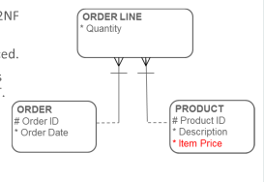
Správné řešení

Slide 15
3NF
3NF říká, že žádný z neklíčových atributů nesmí být závislý na jiném neklíčovém atributů. 3NF zakazuje takzvané tranzitivní závislosti - ty existují pokud nějaký atribut v entitě je závislý na některém jiném neklíčovém atributu v této entitě.
Zamyslete se, co byste ukládali za informace o vaší kolekci CD. Budou informace o obchodu, kde bylo CD zakoupeno spadat do stejné entity jako informace o CD? Pokud se změní adresa obchodu, potom budeme muset změnit všechny záznamy CD nakoupených v tomto obchodě.

Slide 16
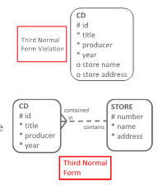
Tranzitivní závislost I.
Adresa obchodu je závislá na číslu CD, které je jedním z UID dané entity. Díky tomu je entita v 1NF a 2NF.
Ale adresa obchodu je také závislá na názvu obchodu, který je neklíčový atribut. Toto je příklad tranzitivní závislosti a porušení 3NF.

Slide 17
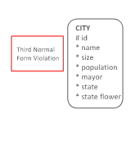
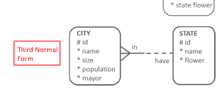
Tranzitivní závislost II.
Notes:
Stát je závislý na městě, to je pravda, ale porušuje tu 3NF - státní květina závislá na státu. Řešením je opět rozpad na další tabulku „stát“.

Slide 18
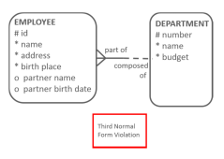
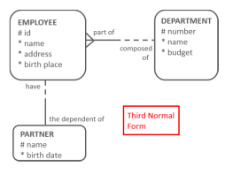
Tranzitivní závislost III.
Notes:
Každý zaměstnanec má svého partnera, tento model porušuje 3 NF, protože datum narození partnera je vlastně atribut partnera a ne zaměstnance. Jiné vysvětlení 3NF je taky, že žádný atribut nemůže mít svůj vlastní atribut.

Slide 19
Úkoly
6_1 cv. 5 nakreslit konceptuální model komplet
6_2 cv. 3
6_3
6_4 cv. 1 a 3

